Slide 1
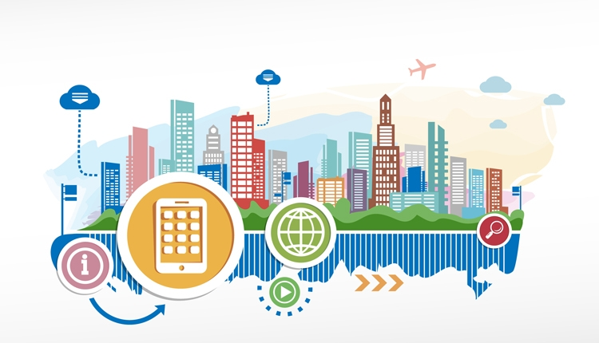
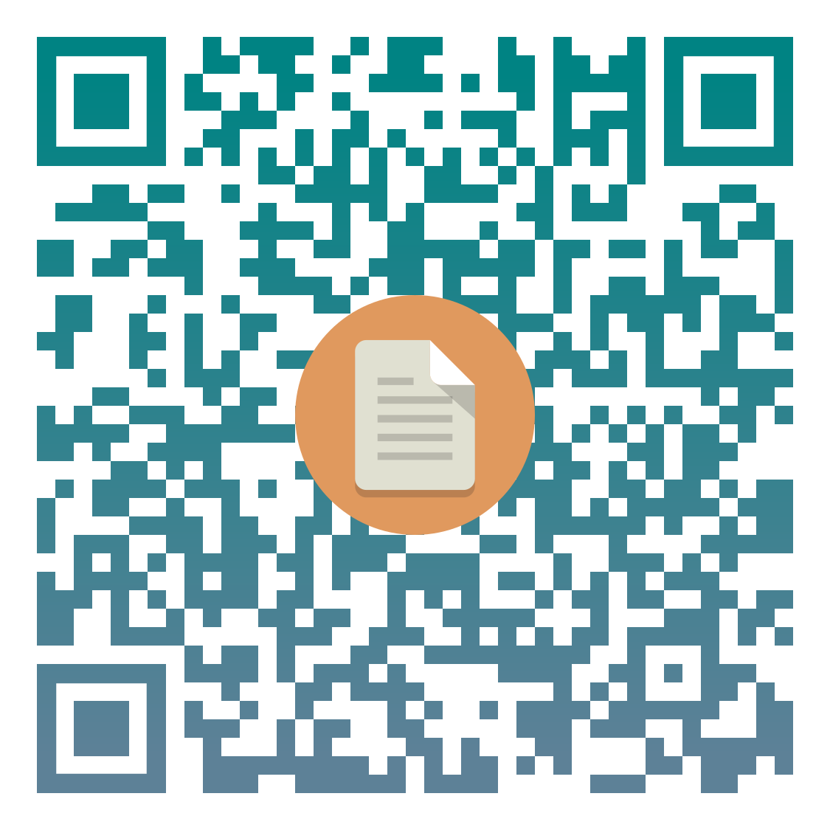
НПК «Урок в системе цифровой трансформации»
Разработка контента для «детей TikTok»
*Дома – интернето - компьютерный рефлекс
ВременнАя шкала
Зацепка Краткость Осмысление
#И?
Что вы хотите?
Какие требования?
Фишка!!!
#Яготовслушать
#ЯделаюСАМ
Вы – учитель!
(объяснение)
УЧЕНИК
Бери и делай!
С TikTok на урок
Урок ведет тиктокер!
ЦИФРОВАЯ ТРАНСФОРМАЦИЯ ШКОЛЬНОГО ОБРАЗОВАНИЯ. МЕЖДУНАРОДНЫЙ ОПЫТ, ТРЕНДЫ, ГЛОБАЛЬНЫЕ РЕКОМЕНДАЦИИ
Современная аналитика образования

